Slide 1


FUNCIONAMENTO DO PROGRAMA CICLO 2026 e LANÇAMENTOS INSTITUCIONAIS
BRASIL | 2026

Slide 2

Chamada de manuscritos: "Experiências exitosas e desafios no âmbito do Programa Brasil – Angola"
BRASIL | 2026

Slide 3
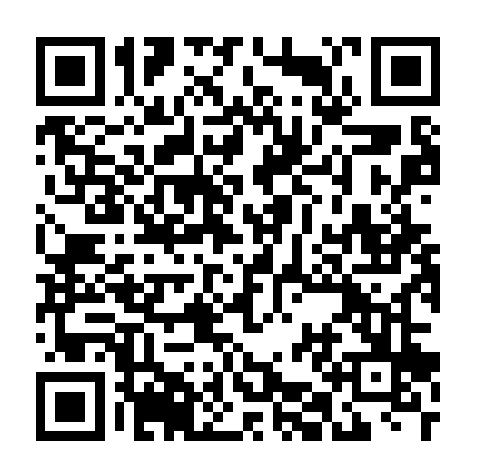
Introdução ao Sistema Único de Saúde
Curso online e autoinstrucional
Carga horária: 60h
Campus Virtual Fiocruz
BRASIL | 2026

Slide 4

Manual do Estudante
BRASIL | 2026

Slide 5
Manual do Estudante | Brasil, 2026
ELABORAÇÃO
Manual do Estudante
Ministério da Saúde de Angola (MINSA)
Ministério das Relações Exteriores do Brasil - Agência Brasileira de Cooperação (MRE/ABC)
Ministério da Saúde do Brasil (MS)
Empresa Brasileira de Serviços Hospitalares (Ebserh)

Slide 6
Manual do Estudante | Brasil, 2026
OBJETIVO DO MANUAL
🧭 Etapas iniciais do Programa
🤝 Articulação institucional: Relacionamento com instituições formadoras, HUs, órgãos e setores parceiros do programa
📑 Procedimentos e regularização: orientações sobre matrícula, documentação e regularidade migratória no Brasil
🎓 Fluxos e etapas das ofertas formativas: fellowship (residência), mestrado, doutorado, especialização e estágio
🏠 Vida prática no Brasil: Orientações sobre moradia, comunicação e aspectos do cotidiano.
🌎 Integração intercultural: Reflexões sobre sociabilidade e relações interpessoais em contextos transculturais.
💻 Sistema de gestão do programa: Uso do SGPFS para acompanhamento da trajetória formativa.
Orientar os estudantes do Programa de Formação em Saúde Brasil–Angola sobre os procedimentos e aspectos administrativos, acadêmicos, culturais e logísticos necessários à sua integração e permanência no Brasil.
🧭 Etapas iniciais do Programa
📑 Procedimentos e regularização
💻 Sistema de gestão do programa
🎓 Fluxos e etapas das ofertas formativas
🤝 Articulação institucional
🏠 Vida prática no Brasil
🌎 Integração intercultural

Slide 7
Manual do Estudante | Brasil, 2026
INFORMAÇÕES SOBRE DOCUMENTOS E PROCEDIMENTOS NECESSÁRIOS
Passaporte e Visto para o Brasil
Abertura de conta bancária
Vacinas
Emissão de Cadastro de Pessoa Física
Carteira de Registro Nacional Migratório
Seguro Saúde e Seguro repatriação funerária
Emissão de Cartão Nacional de Saúde
Emissão e baixa do Registro no Conselho Regional
Locação de imóvel
Obtenção de chip para telefone Celular

Slide 8
Manual do Estudante | Brasil, 2026
OBRIGAÇÕES E DEVERES DOS ESTUDANTES
Direitos dos Estudantes (Acadêmicos, Profissionais, Administrativos e Pessoais e Relacionados à Convivência Internacional)
Aspectos Legais e Administrativos
Obrigações Acadêmicas
Deveres profissionais
Penalidades por Descumprimento das Obrigações

Slide 9
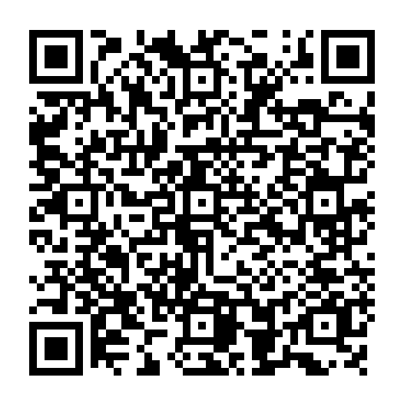
Manual do Estudante | Brasil, 2026
ACESSO AO MANUAL DO ESTUDANTE

Slide 10

Manual das Instituições formadoras
BRASIL | 2026

Slide 11
Manual das instituições| Brasil, 2026
OBJETIVO DO MANUAL
Orientar as Instituições Formadoras na execução padronizada dos procedimentos do Programa Brasil–Angola, sistematizando os aspectos administrativos, acadêmicos e operacionais da formação.
📍 Etapas do Programa: Da seleção à conclusão do ciclo formativo.
🎓 Fluxo formativo e acompanhamento: Estratégias de acompanhamento dos estudantes angolanos.
🏥 Responsabilidades institucionais: Universidades, HUFs, instituições de saúde e setores envolvidos.
📑 Integração e regularização: Procedimentos para integração acadêmica, regularidade migratória e suporte institucional.
💻 Sistema de gestão do programa (SGPFS):
Registro, acompanhamento e monitoramento da trajetória formativa.

Slide 12
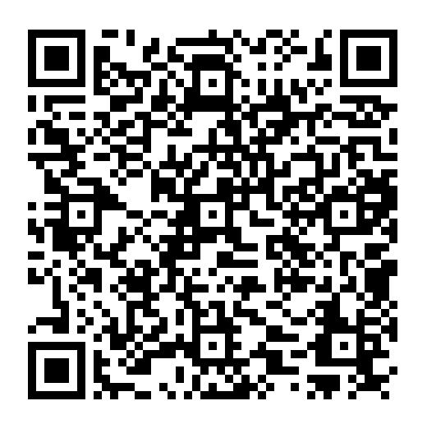

Manual das instituições| Brasil, 2026
ACESSO AO MANUAL

Slide 13


Fabiano Ribeiro
Diretor do Departamento de Gestão da Educação na Saúde
Ministério da Saúde do Brasil
fabiano.ribeiro@saude.gov.br
Leandro Ambrosio Costa
Coordenador de Estratégia e Inovação Corporativa
EBSERH
leandro.ambrosio@ebserh.gov.br

